Slide 1
Детский эгоцентризм
Подготовила:
педагог-психолог МБДОУ № 14 п.Тельмана
Тимашова Людмила Викторовна

Slide 2
ЭГОЦЕНТРИЗМ (от лат. ego — я + centrum — центр) — позиция личности, характеризующаяся сосредоточенностью на собственных ощущениях, переживаниях, интересах , неспособностью принимать и учитывать информацию, противоречащую собственному опыту, в частности исходящую от другого человека.
В основе эгоцентризма лежит непонимание человеком того, что возможно существование других точек зрения, а также уверенность, что психологическая организация других людей тождественна его собственной.
«Под здравым смыслом каждый подразумевает свой собственный».
В.О. Ключевский

Slide 3
Эгоцентризм и эгоизм
Эгоцентризм отличается от эгоизма.
Эгоизм - моральная ценностная ориентация личности и проявляется в корыстном поведении вопреки интересам других людей. Эгоист может осознавать цели и ценности окружающих, но намеренно пренебрегает ими; таким образом, он может и не быть эгоцентричным.
Эгоцентрик же может вести себя как эгоист, но не обязательно потому, что он противопоставляет свои интересы интересам другого, а потому, что чужую позицию он не воспринимает, будучи целиком сконцентрирован на собственных интересах.

Slide 4
Задайте вопросы ребенку, имеющему братьев и сестер:
- сколько у тебя братьев и сестёр?
- сколько сестёр и братьев у твоего брата или сестры?
Если на первый вопрос, например, ребёнок отвечал, что у него один брат, то во втором ответе он может ответить так: «Брата нет».
Второй ответ интерпретирует как раз то, что сам ребёнок не считает себя «братом или сестрой», то есть, не осознаёт, что может не быть «центральным» объектом…

Slide 5
«ребёнок судит всегда обо всем со своей собственной, индивидуальной точки зрения; ему очень трудно стать на позицию других» Жан Пиаже
Помимо «центрации восприятия и мышления» Жан Пиаже установил, что для мышления маленьких детей характерны такие феномены:
синкретизм (нерасчленённость детского мышления);
трансдукция (переход от частного к частному, минуя общее);
артифициализм (искусственность, «придуманность» мира);
анимизм (приписывание свойств людей неодушевлённым предметам);
нечувствительность к логическим противоречиям

Slide 6
Детский эгоцентризм - способность видеть мир только со своей точки зрения и неспособность мышления детей увидеть окружающее чужими глазами, понять, как видит окружающий мир другой человек
Под влиянием внешних факторов эгоцентрическое мышление постепенно социализируется.
Активное начало этого процесса можно отнести к 7-8 годам ("первый критический период"), результатом же является переход к форме мышления, которую Пиаже называл социализированной, стремясь подчеркнуть завершенность процесса.

Slide 7
Речь детей: эгоцентрическая и социализированная
«Речь эгоцентрична прежде всего потому, что ребенок говорит лишь о себе. Он не интересуется тем, слушают ли его, не ожидает ответа. Он не испытывает желания воздействовать на собеседника или действительно сообщить ему что-нибудь. Ребенок говорит сам с собой, как если бы он громко думал. Он ни к кому не обращается". Ж.Пиаже
Коэффициент эгоцентрической речи
в 3-5 лет – от 54% до 60%
В 5-7 лет - от 44% до 47%

Slide 8
отечественный психолог Д.Б. Эльконин установил:
В ролевой коллективной игре происходит переключение с одной роли на другую, с собственной позиции ребенка на позицию другого человека.
Так происходит преодоление эгоцентризма и формируется способность к децентрации.

Slide 9
Л.С. Выготский
Эгоцентрическая речь имеет две функции:
с одной стороны, она сопровождает детскую активность, с другой - служит средством мышления, образования плана решения задачи. Когда эгоцентрическая речь отмирает на границе дошкольного и школьного возрастов, она не исчезает совсем, а превращается во внутреннюю речь. Эгоцентрическая речь, таким образом, необязательно является выражением эгоцентрического мышления.

Slide 10
В нормальных условиях детский эгоцентризм изживается к 10–12 годам.
Но бывает, что родители сами замедляют этот естественный процесс. Столкнувшись в молодости со многими жизненными трудностями, такие родители стремятся оградить от них собственных детей, спешат удовлетворить любые их запросы.
Так формируется потребительская жизненная позиция, а окружающие люди начинают восприниматься растущим ребенком только как источники благ либо как нежелательные препятствия.

Slide 11
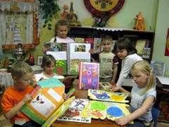
Виды и операции мышления
Наглядно-действенное
Наглядно-образное
Словесно-логическое
Анализ
Синтез
Сравнение
Обобщение
Классификация

Slide 12
Задачи Пиаже на диагностику эгоцентризма мышления у детей
Перед ребенком 2 одинаковых бутылочки, в которых одинаковый уровень жидкости. Взрослый просит ребенка убедиться, что воды в них одинаково, после чего из одной бутылочки всю воду переливает в блюдечко. Спрашивают ребенка: « А теперь где воды больше?»
2. Перед ребенком 2 одинаковых пластилиновых шарика. Из одного шарика делают колбаску и спрашивают: « А теперь где пластилина больше?»
3. Перед ребенком 2 ряда пуговиц, количество пуговиц в обоих рядах одинаково. Один из них сдвигают или раздвигают и спрашивают: «В каком ряду пуговиц больше?».

Slide 13
Способы диагностики и развития детского мышления

Slide 14
нахождение закономерностей.

Slide 15
Найдите 10 отличий и подумайте, на котором из рисунков шнурок прикреплен к игрушке?

Slide 16
Задания на установление логических связей

Slide 17
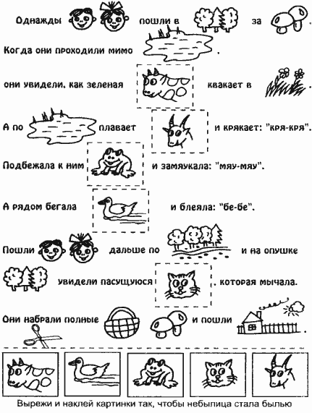
Составим вместе рассказ

Slide 18
Сравни и подбери.

Slide 19
Задания на нахождение предметов, объединенных каким-то общим признаком (обобщение и классификация)

Slide 20
Простейшие умозаключения (определяется также запас знаний ребенка, эрудиция)

Slide 21
Умозаключения

Slide 22
Сравнение и обобщение

